Slide 1




ZÁKLADNÍ ŠKOLA ÚSTÍ NAD LABEM, HLAVNÍ 193, 403 31
Tel.:472731819, 472731253 Tel.řed./fax:472731480, e-mail:skola@zsmojzir.cz
VÝUKOVÝ MATERIÁL ZPRACOVANÝ V RÁMCI PROJEKTU
MODERNÍ ŠKOLA
Registrační číslo projektu: CZ.1.07/1.400/21.3095

Slide 2
Číslo klíčové aktivity: III/2
Název klíčové aktivity:
Inovace a zkvalitnění výuky prostřednictvím ICT
Autor: Mgr. Iveta Šolarová
Vytvořeno: listopad 2012
Ročník: 2.
Vzdělávací oblast: Jazyk a jazyková komunikace.
Hrajme si se slovy – Podstatná jména.
Anotace: Pracovní list je zaměřen na poznávání podstatných jmen.

Slide 3
PODSTATNÁ JMÉNA

Slide 4

Podstatná jména jsou názvy:
osob (prodavačka, děti, maminka)
zvířat (pes, lev, pták)
věcí (stůl, auto, pero)

Slide 5
Ukazujeme si na ně:
ten
ta
to

Slide 6
Doplňte řady dalšími slovy:
osoby:
  ten tatínek, pekař, …
  ta prodavačka, sestra, …
  to dítě, děvče, …

Slide 7
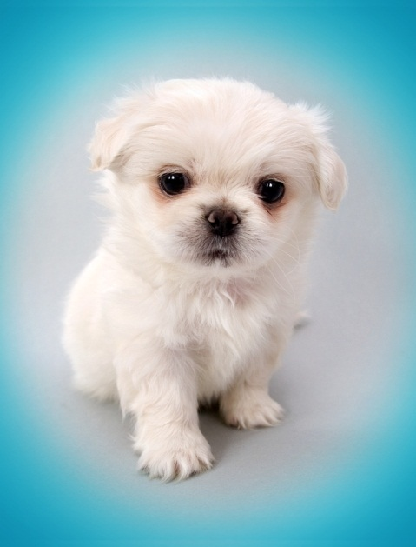
Zvířata:
ten slon, pes, …
ta veverka, žirafa, …
to štěně, kuře,…

Slide 8

Věci:
ten stůl, penál, …
ta tužka, aktovka, …
to pero, umyvadlo, …

Slide 9



Doplň do vět podstatná jména
Anička si koupila dva __________.
Tomáš jezdí rád v ______________.
Netrefil ani _______________.

Slide 10
řešení:
Doplň do vět podstatná jména
Anička si koupila dva balónky.
Tomáš jezdí rád v autech.
Netrefil ani růži.

Slide 11
Citace
Obrázky: Microsoft Office klipart 2010

